Slide 1
Презентация проекта
WEB CALENDAR
Tutor:
Новиков Евгений
Разработчики:
Сысоенко Евгений
Кузнецов Денис
Золотаревский Михаил

Slide 2
Изначальная постановка задачи (требования заказчика)
Требования к UI
Дизайн, приближенный к Google Calendar
Наличие календаря с датами
Наличие графика и списка событий
Требования к функционалу приложения
Возможность создания, изменения, добавления календарей пользователем
Возможность создания, изменения, добавления событий пользователем
Возможность указания повторяемости событий
Отображение событий в графике и списке
Оповещение о наступлении события в браузере с возможностью оповещения заблаговременно

Slide 3
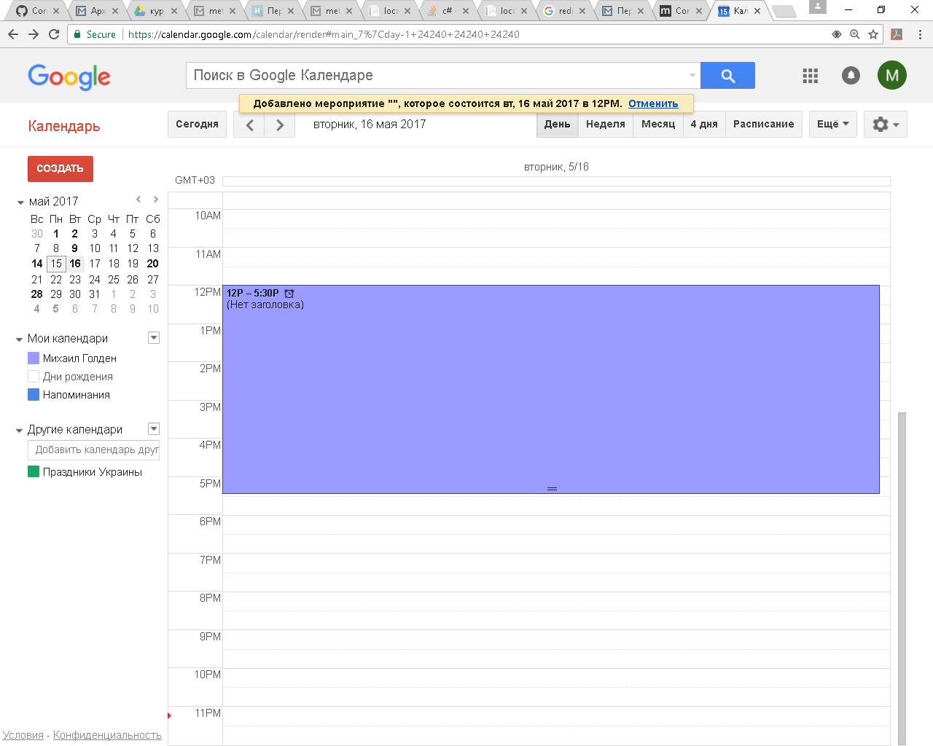

Slide 4
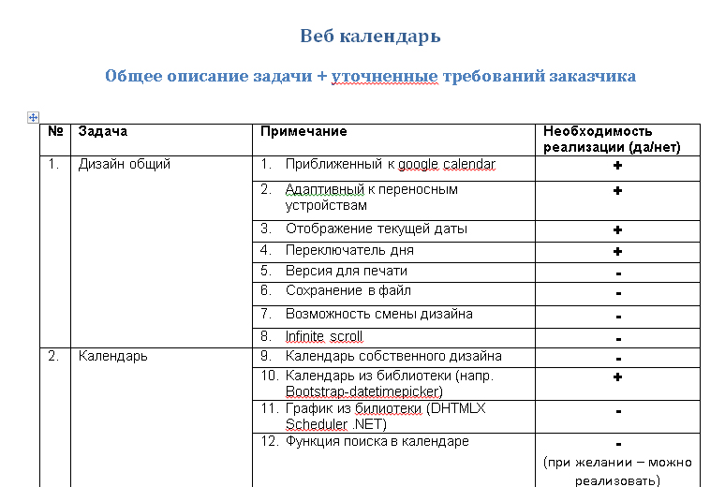

Slide 5
Карта эстимейтов
№ | Задача | Оценка (дней)
1 | Разработка архитектуры и структуры БД (code first) | 5
2 | Создание проекта, сервисов, репозиториев | 7
3 | Разработка окна календарей (index) | 5
4 | Разработка окна событий (open) в т.ч: | 5
5 | График-день | 5
6 | График-неделя | 5
7 | График-месяц | 5
8 | Отладка, bug-fix | 10
9 | Тестирование | 5

Slide 6
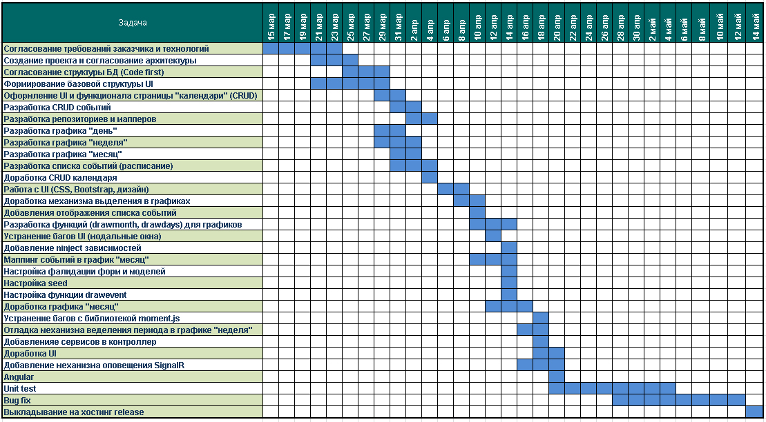
Организация WorkFlow

Slide 7
Изначальная постановка задачи (используемые технологии)
ASP.NET MVC5
ASP.NET Identity
SignalR
Entity Framework
Ninject
JavaScript
Jquery
Angular
Moment.js
HTML, CSS, Bootstrap
MS SQL Server

Slide 8
Источники информации
Материалы лекций
Материалы с образовательных сайтов:
metanit.com (ASP, EF, C#)
professorweb.ru (ASP, EF, C#)
javascript.ru (JavaScript)
jqbook.net.ru (JQuery)
MSDN
MDN
getbootstrap.com и др.
Материалы с форумов:
habrahabr.ru
stackoverflow.com
Справочники и спецификации

Slide 9
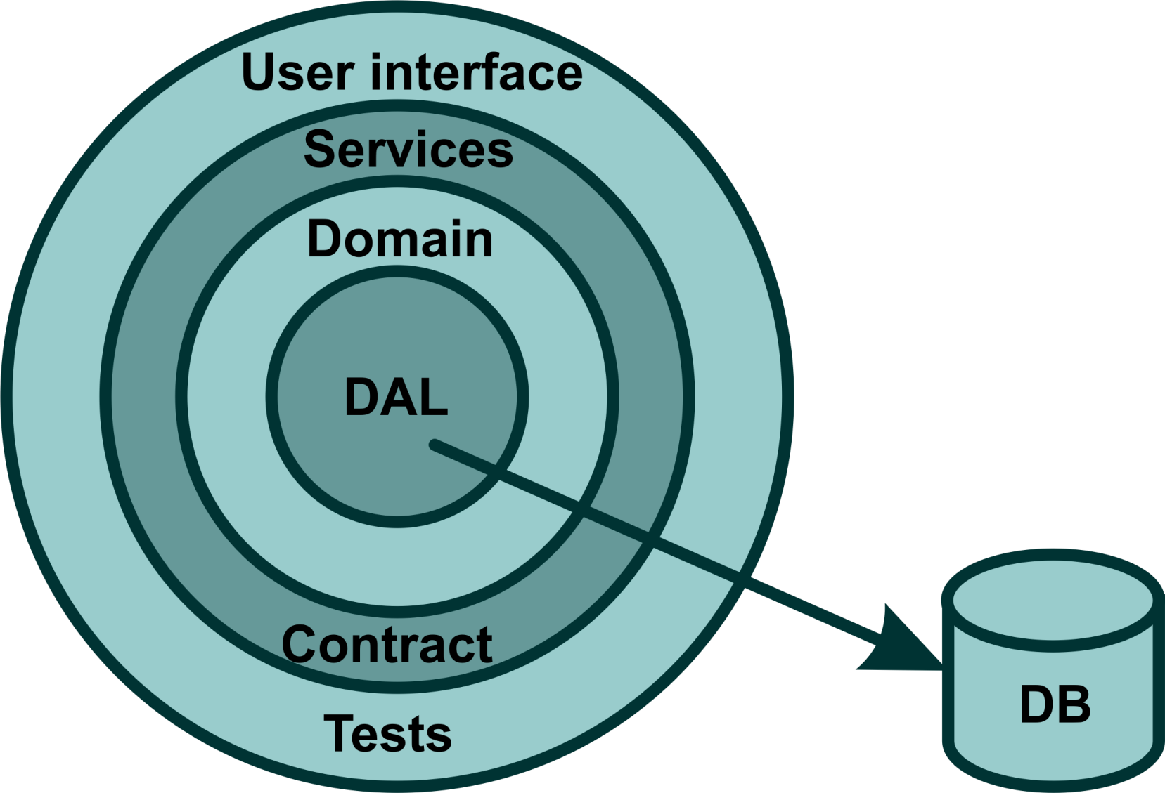
Структура проекта

Slide 10
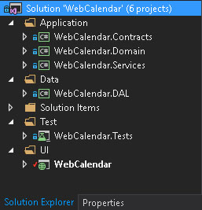
Структура проекта
Объявление основных
интерфейсов сервисов
Основные классы
и репозитории
Реализация сервисов
Слой доступа к данным
Тесты
User Interface

Slide 11
Code convention
Наименование классов и методов – PascalCase
Наименование полей и переменных - camelCase

Slide 12
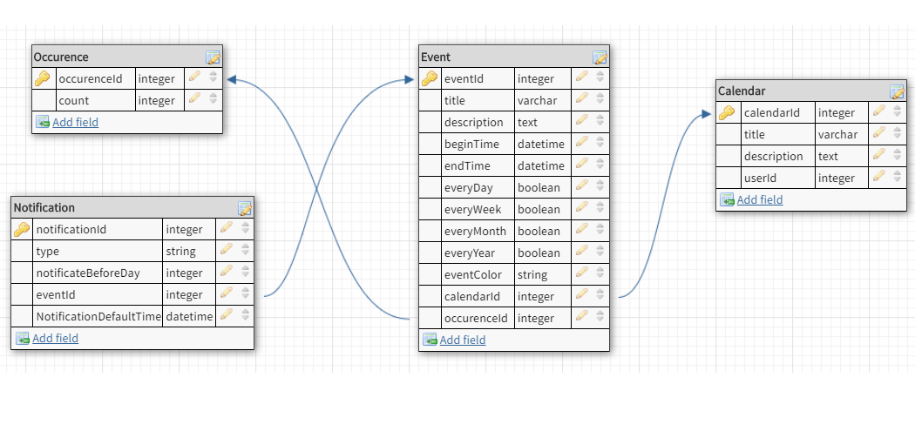
Структура БД

Slide 13


Хостинг, git
Хостинг-провайдер: 1gb.ua
https://calendar.1gb.ua
Github: https://github.com/inqueez/students-web-calendar/commits/master

Slide 14
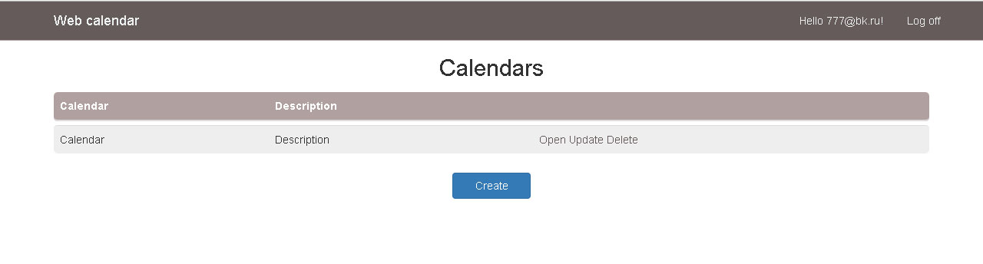
Описание UI (Главное окно – управление календарями)

Slide 15
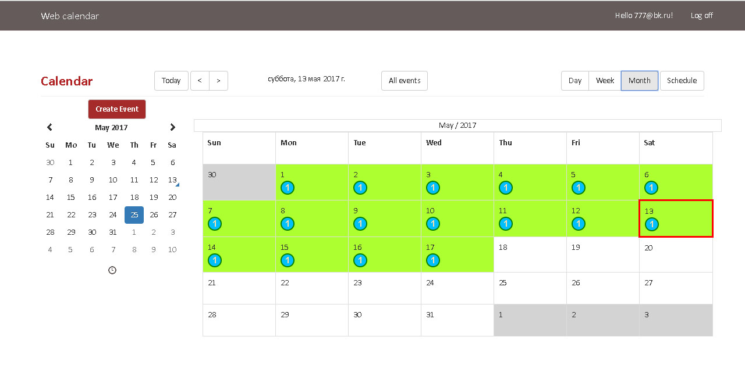
Описание UI (Окно управления событиями)

Slide 16
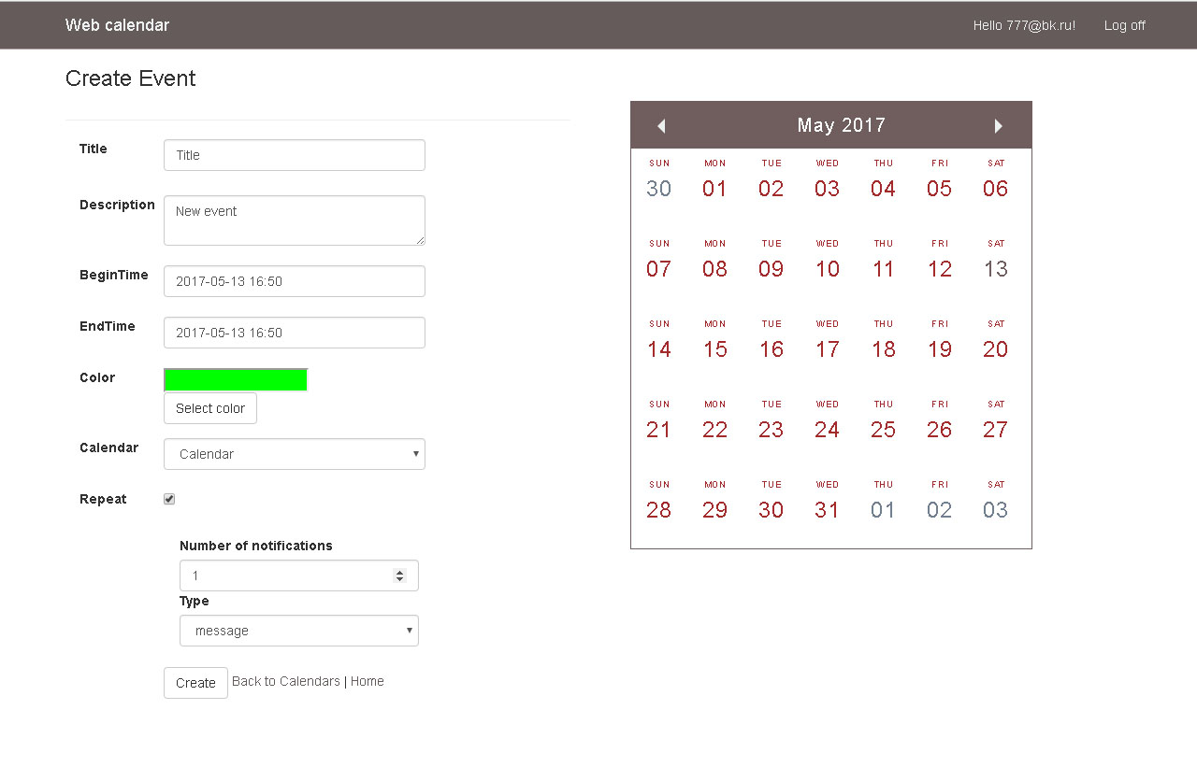
Описание UI (Окно создания события)

Slide 17
Валидация данных и безопасность
Валидация
На уровне моделей (аттрибуты)
На уровне слоя Domain (классы CalendarValidation и др.)
На клиентской стороне (angular-sanitize.js)
Безопасность
Использование Onion-архитектуры
Обращение к БД с помощью Entity Framework и LINQ-запросов
ASP.NET Identity (функции контроля доступа, хранение паролей в хэшах и др.)
XSS (Cross Site Scripting) - Ganss.XSS
Cross-Site Request Forgery, CSRF/XSRF – использование аттрибутов [ValidateAntiForgeryToken] и хелперов @Html.AntiForgeryToken()

Slide 18
Функциональность, которую можно добавить в проект
Авторизация с помощью API (google, facebook и др.)
Уведомление о наступлении события с помощью СМС и по электронной почте
Совместный доступ к календарям (в т.ч. общедоступные календари

Slide 19
Тесты
Unit-тесты
MOCK-тесты (Moq by Daniel Cazzulino)

Slide 20
Коррективы в постановке задачи, сделанные в процессе разработки
Реализация уведомления пользователя в помощью технологии SignalR (реализовано)
Реализация CRUD операций с календарями пользователя (реализовано)

Slide 21

Благодарности
Компании
И всем, кто принимал участие в нашем обучении ☺

Slide 22
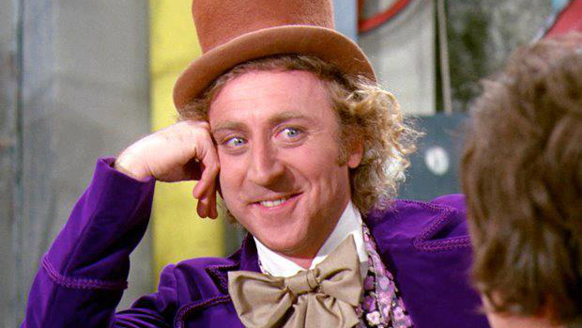
Вопросы к проекту

